Slide 1
STEPAI 화면설계
2025.06.18
작성자: 김남욱

Slide 2
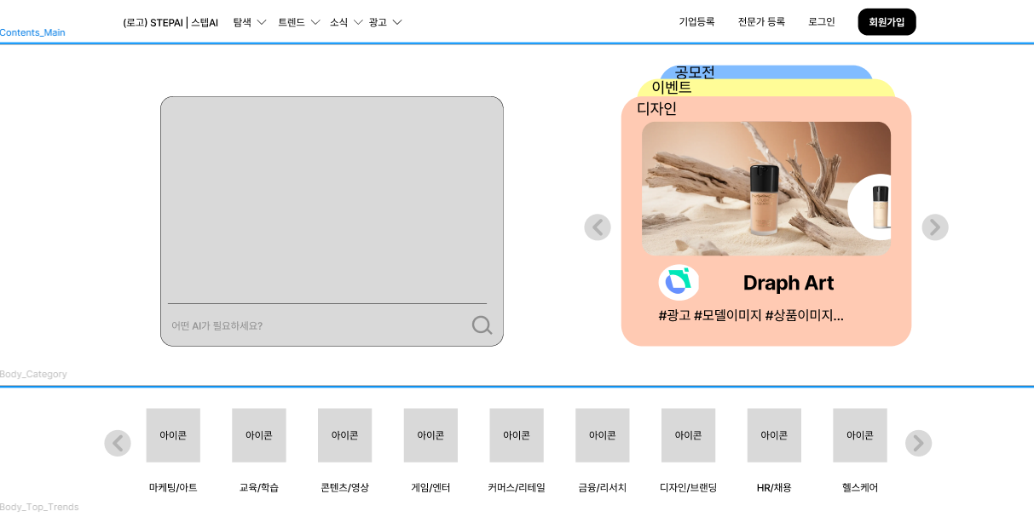
메인 페이지 진입
참조: 피그마
문서ㆍ글쓰기, 마케팅ㆍ디자인, 교육ㆍ학습, 미디어ㆍ엔터테인먼트, ITㆍ프로그래밍, 비즈니스ㆍ전문가, 커머스ㆍ세일즈, 번역ㆍ통역, 건강ㆍ웰니스, 에이전트ㆍ자동화

Slide 3
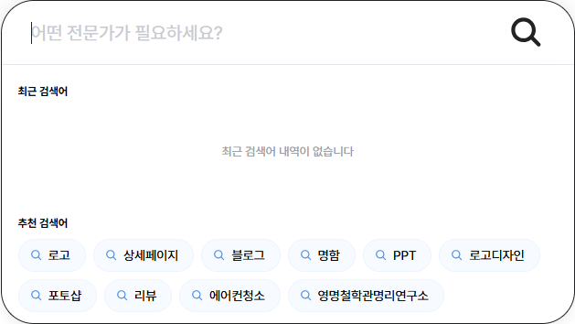
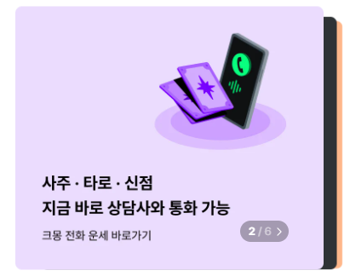
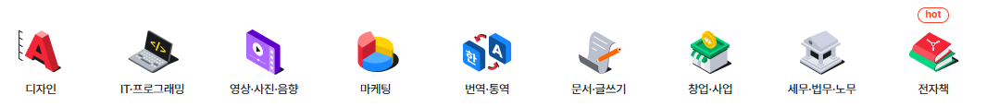
메인 페이지 컴포넌트 설명 (헤더 + 메인 콘텐츠 + 카테고리)
서비스 동작 사항
1. 네비게이션바(ref.Toolify)
클릭 시, 하위 페이지로 이동
네비게이션바
검색결과
2. 검색박스(ref.크몽)
검색창 클릭 시, RAG와 연결된 LLM 채팅으로 내부 자료 검색
검색박스
3. 카드뉴스(ref.크몽)
카드들의 로테이션되는 애니메이션
스크롤박스
4. 스크롤박스(ref.크몽)
좌우측 화살표 모양 클릭시 스크롤
각 콘텐츠 클릭 시 해당 서비스 설명 페이지로 이동
추가 고려 사항
- 헤더 부분 고정하여 스크롤 시 팔로잉되게 할 것인지 고민 필요
- 네비게이션 바 (상단 메뉴) 토글 버튼 (v 모양) 클릭 시 어떤 토글 메뉴로 구성할 것인지

Slide 4
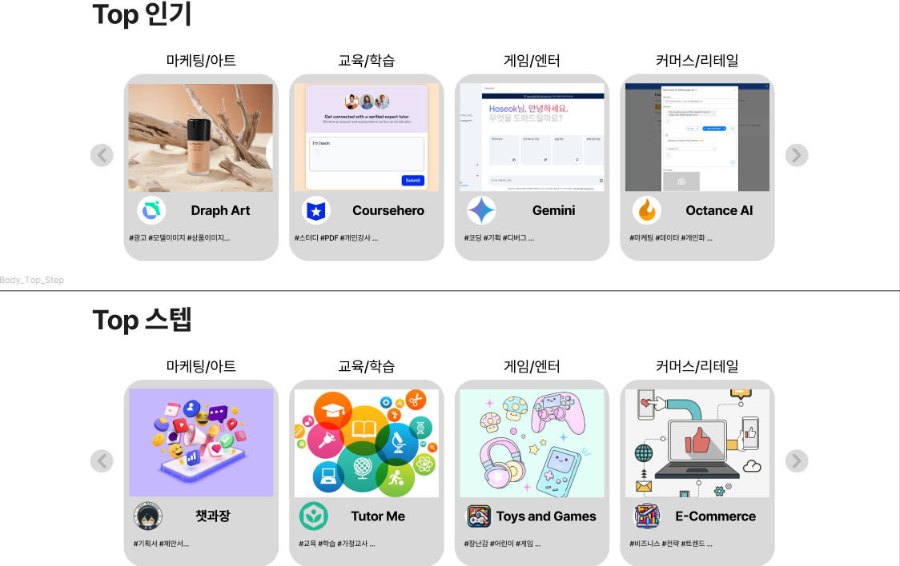
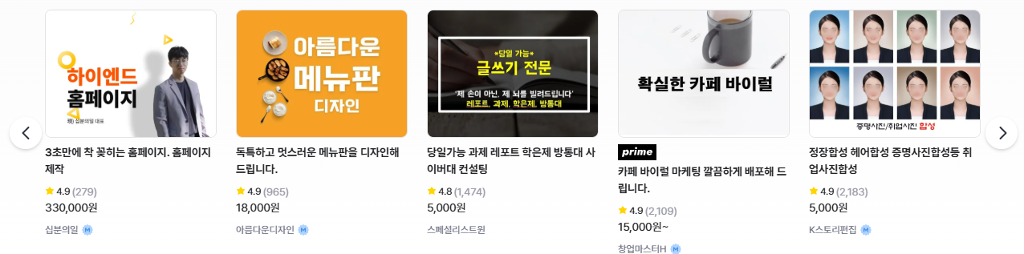

메인 페이지 컴포넌트 설명 (탑 인기 + 탑 STEP)
서비스 동작 사항
콘텐츠카드
Top 인기
1. 스크롤박스(ref.크몽)
좌우측 화살표 모양 클릭 시 스크롤
스크롤박스
2. 콘텐츠카드(ref.크몽)
클릭 시 각 서비스 또는 전문 STEP의 페이지로 이동 후 상세 내용 팝업 형태
서비스 카드 구성
대표 결과물 이미지
서비스 명칭
관련 해시태그
전문 STEP 카드 구성
대표 결과물 이미지
로고 또는 프로필 이미지
활동명 (닉네임)
전문 분야 해시태그
Top 스텝(전문가)
추가 고려 사항
- 전문 Step 관련 페이지 필요
-
-

Slide 5
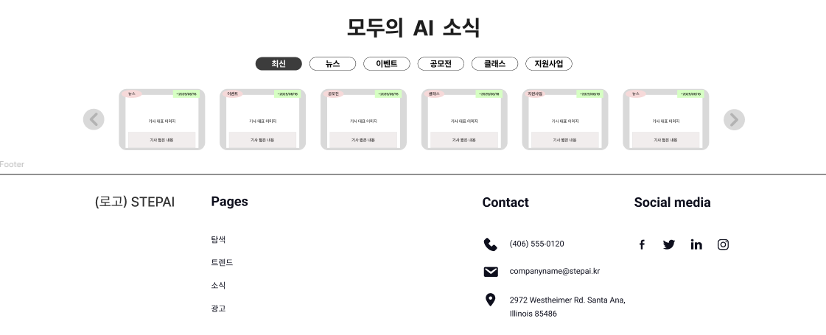
메인 페이지 컴포넌트 설명 (모두의 AI 소식 + 푸터)
서비스 동작 사항
주제버튼
1. 주제버튼(ref.크몽)
각 버튼 클릭 시 검은색 선택 표시
선택된 주제로 Query 전달하여 하단 스크롤박스 부분 Sorting하여 정렬
기본: “최신” 버튼 선택된 상태
스크롤박스
최신 뉴스 지원사업 이벤트
2. 스크롤박스(ref.크몽)
좌우측 화살표 모양 클릭 시 스크롤
리스트박스
Top 스텝 <> 모두의 AI 소식 중간에 튜토리얼 따로 만드는 것에 대해 고민 필요
추가 고려 사항
-
-
-

Slide 6
기업등록 진입 (클릭)
참조: 피그마

Slide 7
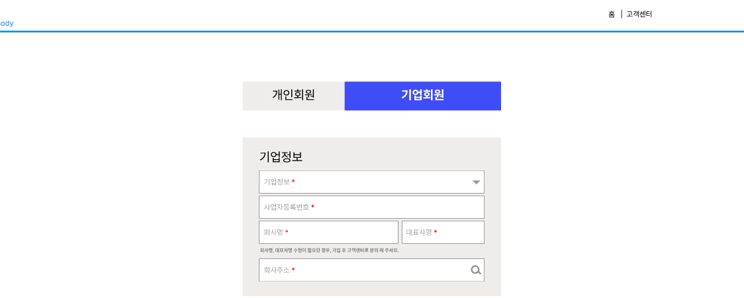
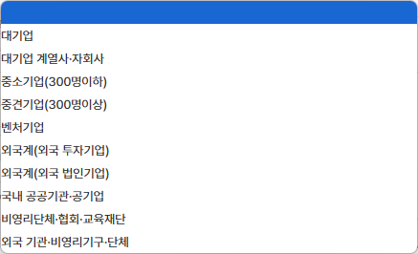
기업등록 페이지 컴포넌트 설명 (헤더 + 기업정보)
서비스 동작 사항
네비게이션바
1. 네비게이션바(ref.잡코리아)
기존 네비게이션바와 상이
2. 선택탭 (ref.잡코리아)
개인회원/기업회원에 따라 하단부 상이
선택된 경우 별도의 배경, 글씨색 적용 (색 미정)
선택탭
3. 토글박스 (ref.잡코리아)
토글 펼친 경우 기업 형태 선택
토글박스
4. 에디터블박스 (ref.잡코리아)
글씨 입력 가능
에디터블박스
5. 주소박스 (ref.잡코리아)
주소검색 API 연동
주소박스
추가 고려 사항
- 고객센터 페이지 추가 필요
-
-

Slide 8
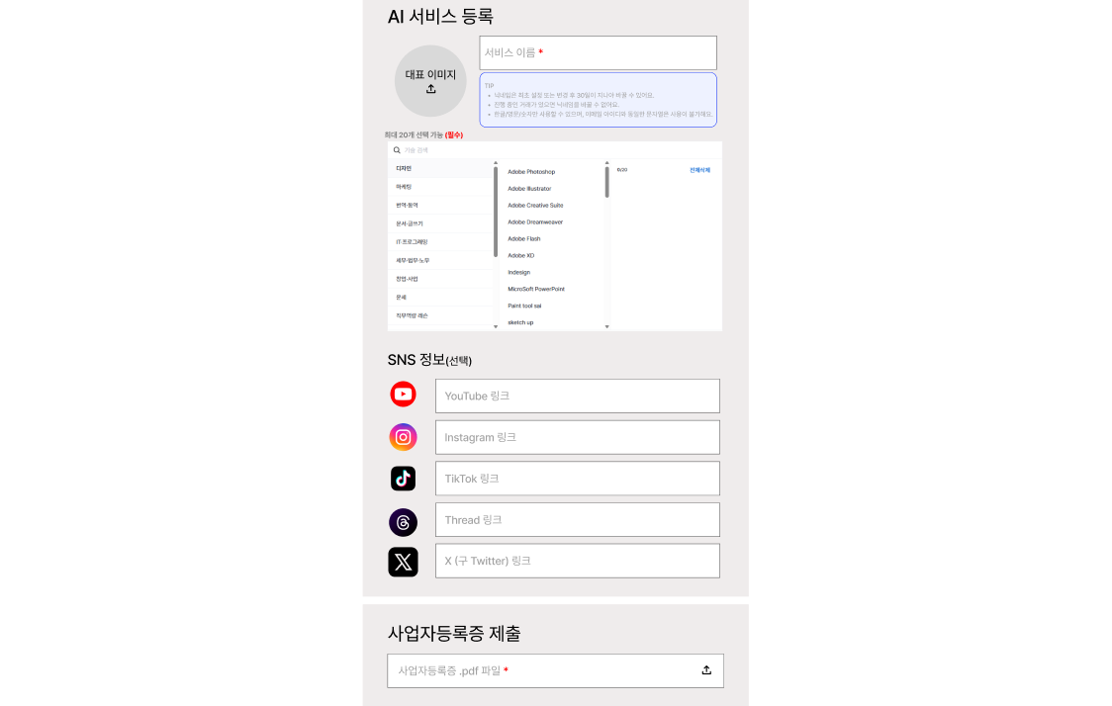
기업등록 페이지 컴포넌트 설명 (AI 서비스 등록 + 사업자등록증 제출)
서비스 동작 사항
1. 이미지업로드 (ref.크몽)
활동할 프로필 이미지 설정
권장 이미지 사이즈 미정
로컬 업로드 지원
에디터블박스
이미지 업로드
2. 에디터블박스 (ref.잡코리아)
글씨 입력 가능
검색박스
3. 검색박스(ref.크몽)
전문영역(카테고리 기반) 선택
4. 업로드박스 (ref.잡코리아)
PDF 파일 로컬 업로드 지원
업로드 박스
추가 고려 사항
- 권장 이미지 사이즈 설정 필요
- 서비스 이름 글자 수 제한 기획 필요
- 전문 영역 선택 최대 개수 제한 기획 필요

Slide 9
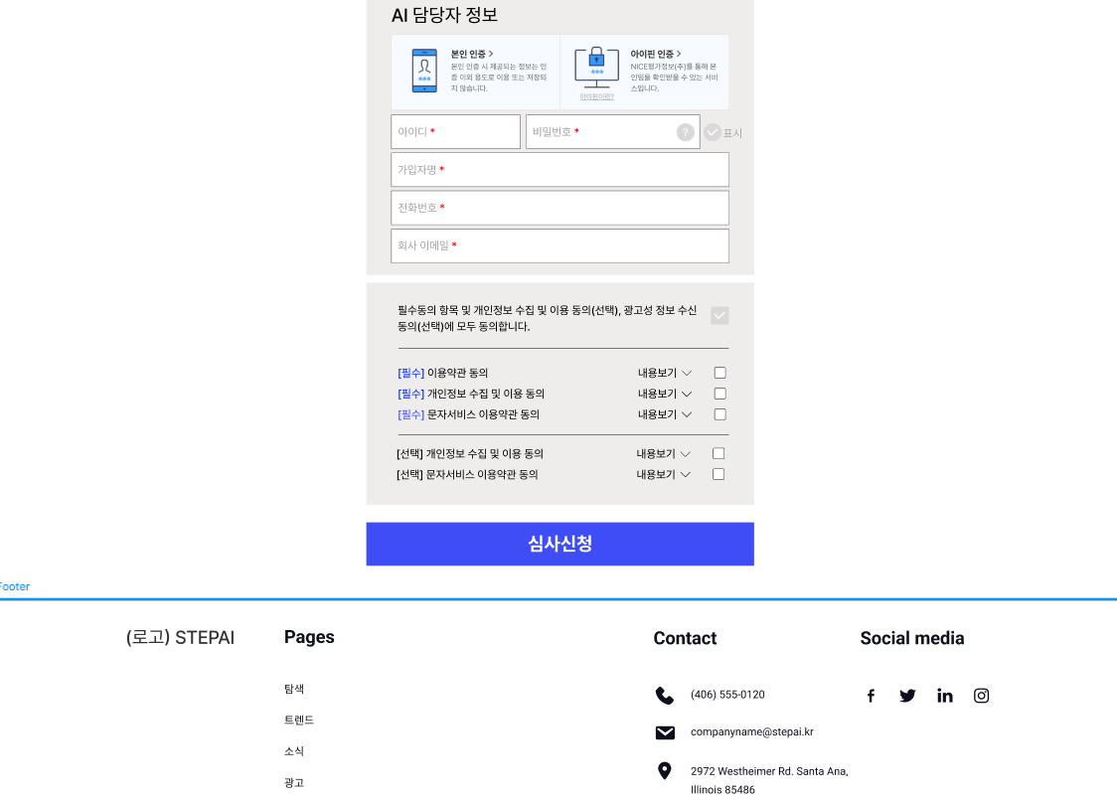
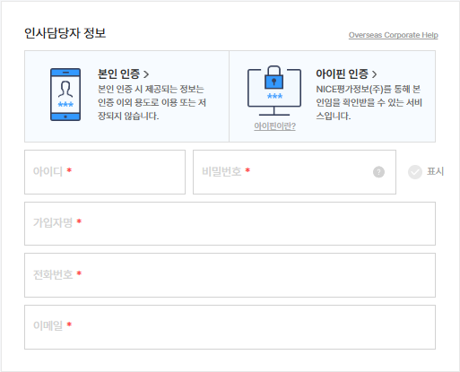
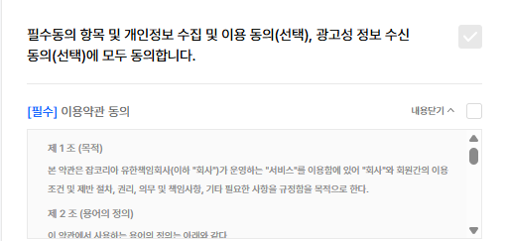
기업등록 페이지 컴포넌트 설명 (담당자 정보 + 이용약관 + 푸터)
서비스 동작 사항
1. 인증(ref.잡코리아)
본인인증 방법 API 연결
인증
2. 에디터블박스(ref.잡코리아)
엔터프라이즈(기업용) 페이지 컴포넌트 설명(11pg)의 에디터블박스와 동일
에디터블박스
체크박스
토글박스
3. 체크박스(ref.잡코리아)
최상단 체크 클릭 시, 하단 체크박스 전체 체크 활성화
4. 토글박스(ref.잡코리아)
펼치면 관련 상세 내용
추가 고려 사항
- 고객센터 페이지 추가 필요
-

Slide 10
전문가 등록 진입 (클릭)
참조: 피그마

Slide 11
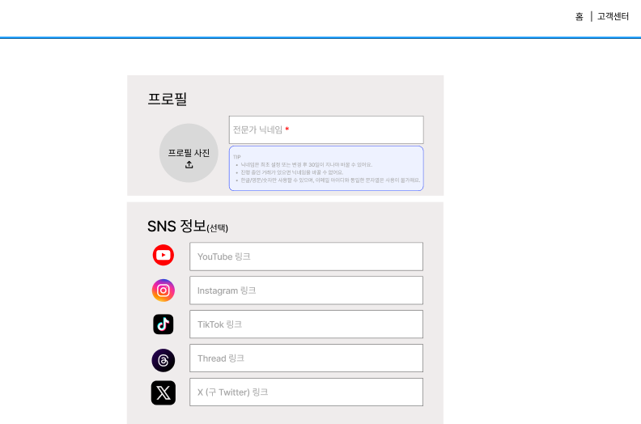
전문가 등록 페이지 컴포넌트 설명 (헤더 + 프로필 + SNS 정보)
서비스 동작 사항
네비게이션바
1. 네비게이션바(ref.잡코리아)
기존 네비게이션바와 상이
2. 이미지업로드 (ref.크몽)
활동할 프로필 이미지 설정
권장 이미지 사이즈 미정
로컬 업로드 지원
3. 에디터블박스(ref.크몽)
토글 펼친 경우 기업 형태 선택
에디터블박스
이미지 업로드
추가 고려 사항
- 프로필 이미지 권장 사이즈
- SNS 유효링크 검증 방법
-

Slide 12
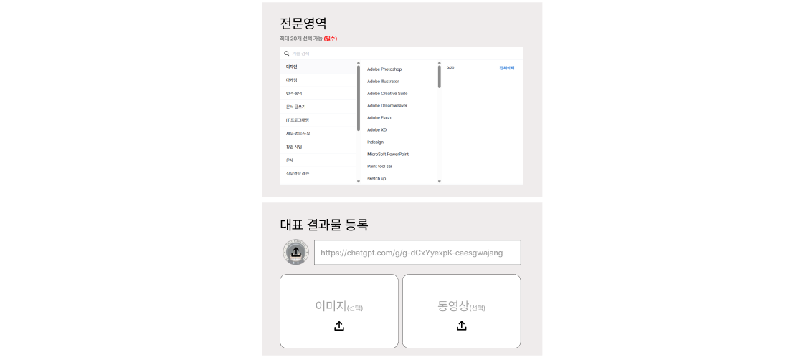
전문가 등록 페이지 컴포넌트 설명 (전문영역 + 대표결과물 등록)
서비스 동작 사항
1. 검색박스(ref.크몽)
전문영역(카테고리 기반) 선택
2. 업로드박스
썸네일 노출될 대표 결과물 업로드
GPTs 같은 커스텀 서비스 썸네일 등록
검색박스
3. 에디터블박스
제작된 대표 커스텀 서비스 링크 삽입
업로드박스
에디터블박스
추가 고려 사항
- 전문영역 최대 개수 제한 관련 내용 필요
-
-

Slide 13
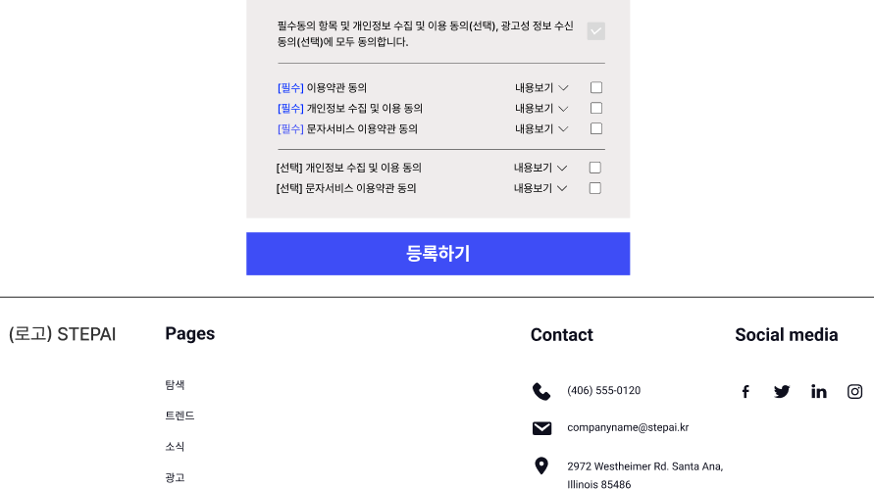
전문가 등록 페이지 컴포넌트 설명 (이용약관+푸터)
서비스 동작 사항
1. 전체 내용 -기업등록 페이지 컴포넌트 설명과 동일
추가 고려 사항
- 전문가 프로필 페이지 필요
- 일반 회원 로그인 페이지 필요
- 일반 회원 프로필 페이지 필요

Slide 14
탐색 진입 (클릭)
참조: 피그마

Slide 15
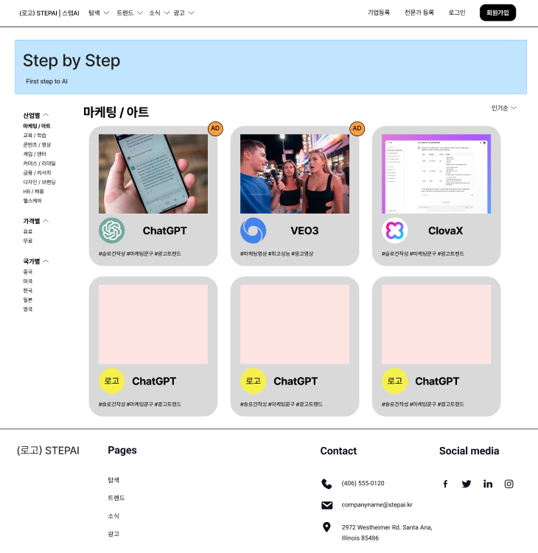
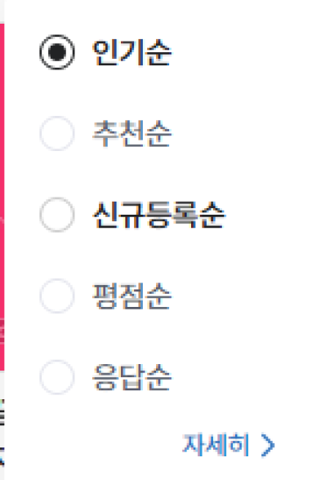
탐색 페이지 컴포넌트 설명 (헤더 + 메인 콘텐츠)
서비스 동작 사항
1. 리스트박스(ref.Toolify)
대주제는 토글 버튼(V) 존재
가격별, 국가별 기본 상태는 접힌 상태
산업별 기본상태: 펼쳐진 상태
콘텐츠카드
2. 정렬토글(ref.Toolify)
기본 상태: 접힌 상태
선택 시 선택된 알고리즘으로 정렬
정렬 토글
리스트박스
3. 콘텐츠카드(ref.크몽)
메인 페이지 - 콘텐츠 카드 동일
차이점: 광고 요청이 있는 서비스는 뱃지 표시 추가
단, 해당 페이지에서는 클릭 시 바로 상세 내용 팝업
콘텐츠 카드에 이미지 또는 영상 둘 다 적용 가능
추가 고려 사항
- 리스트박스 구분 필요
- 정렬토글의 정렬 순서 결정 필요
- AD 뱃지 표시 디자인 필요
- 정렬 토글이 있을 경우 트렌드 페이지와 차이점이 있는지 의문

Slide 16
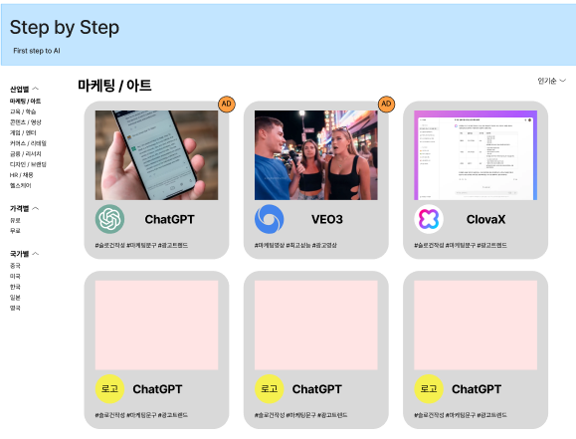
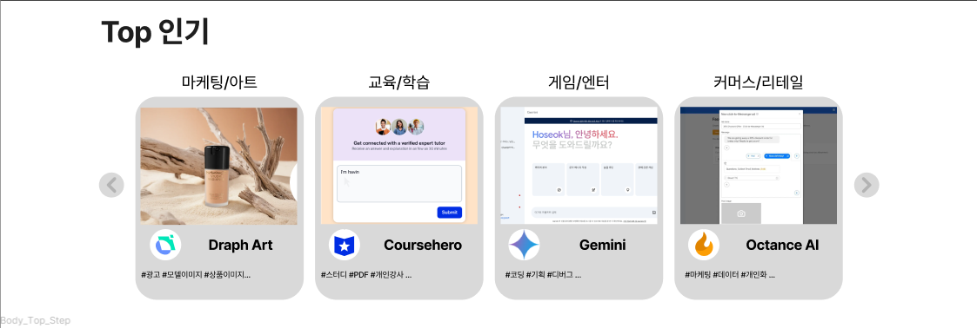
세부 아이템 진입 (검색+클릭)
참조: 피그마

Slide 17
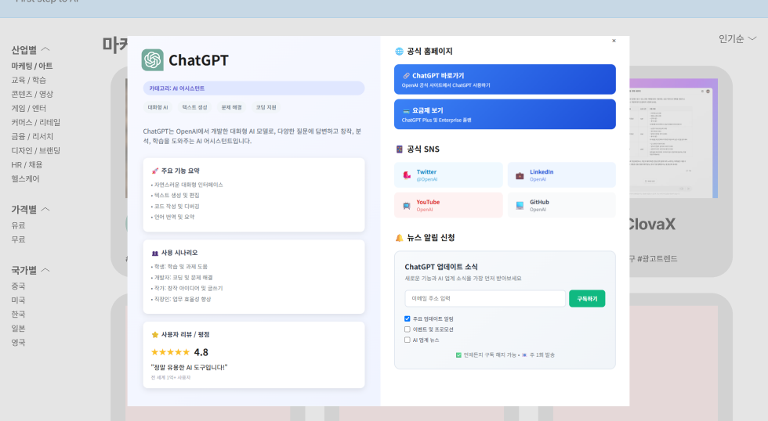
세부 아이템 페이지 컴포넌트 설명
서비스 동작 사항
1. 전체 페이지
추가 레이어 형태(팝업), 뒷배경 흐림 처리
닫기버튼
2. 리디렉션 링크
각 서비스의 홈페이지의 해당 섹션으로 이동
섹션: 홈페이지, 요금제 페이지, SNS 링크
리디렉션 링크
3. 에디터블박스, 체크박스
뉴스레터 발송 관련 주소 및 조건 설정
추가 고려 사항
- 주요 기능 요약, 사용 시나리오 기획 필요
- 리뷰 페이지 필요
- 뉴스레터 관련 기획 및 동작 로직 필요

Slide 18
트렌드 진입 (클릭)
참조: 피그마

Slide 19
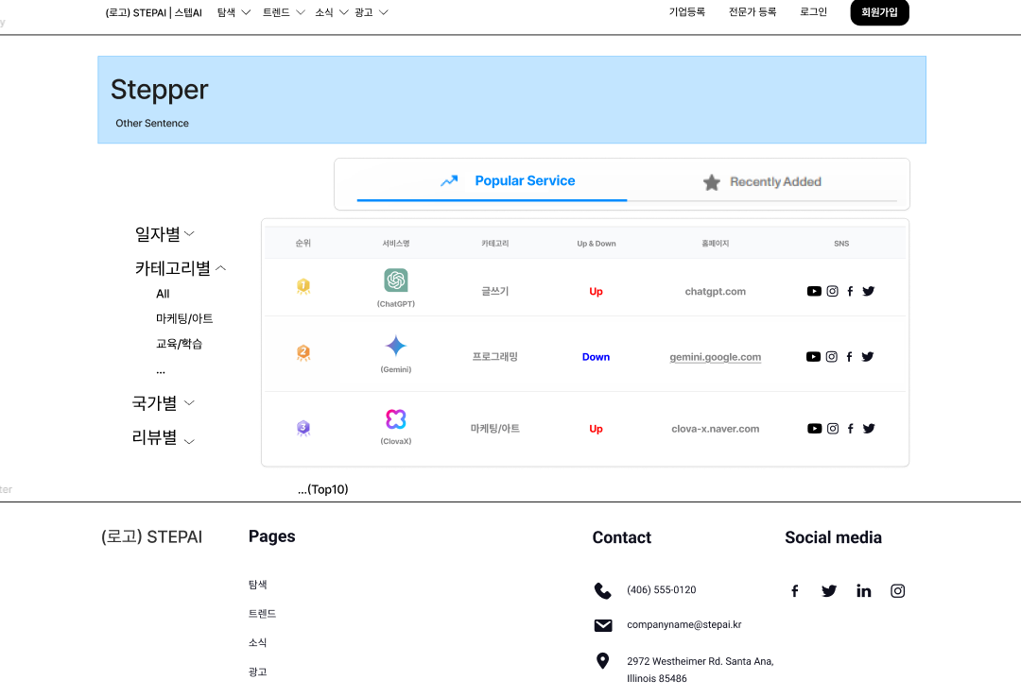
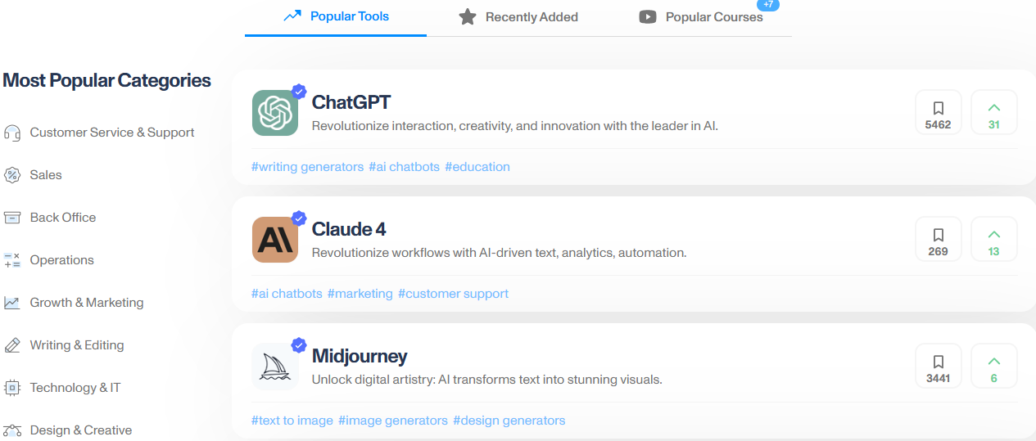
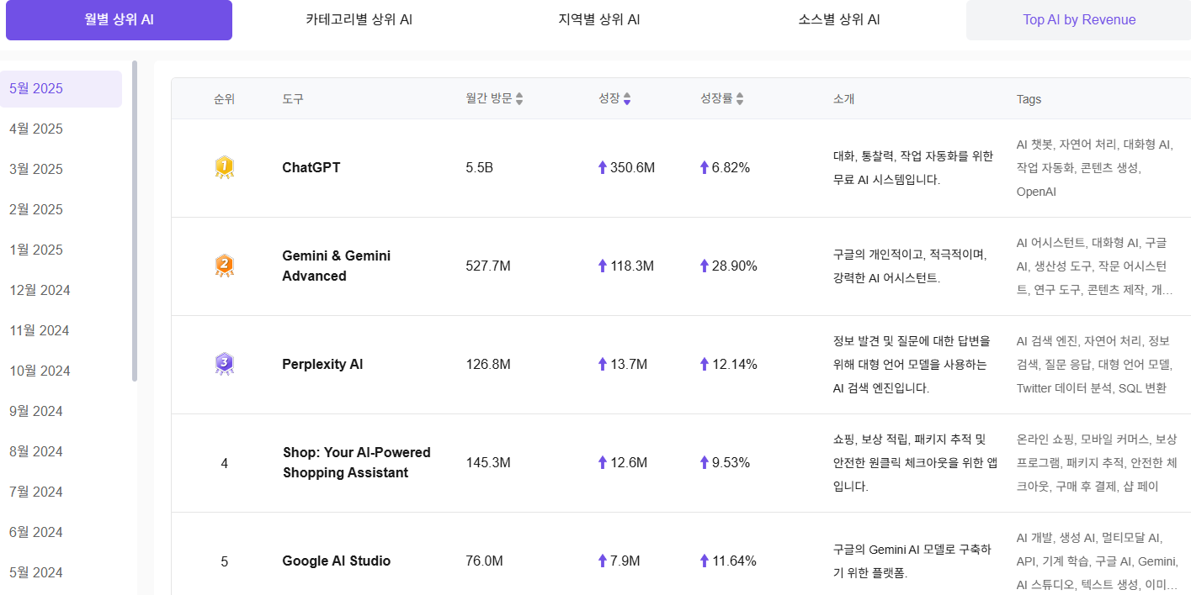
트렌드 페이지 컴포넌트 설명 (헤더 + 메인 콘텐츠)
서비스 동작 사항
1. 리스트박스(ref.Futuerpedia)
일자, 카테고리, 국가, 리뷰 등 구성
각 항목은 하위 토글을 가짐
일자 하위 - 일별, 월별, 연도별
카테고리 하위 - 탐색 페이지 리스트 박스 항목 동일
리뷰별 - 별점 0~5 사이
정렬 탭
리스트박스
콘텐츠
리스트박스
2. 정렬탭(ref.Futuerpedia)
리스트박스의 각 아이템에 대한 인기순 및 최근 추가순 정렬
3. 콘텐츠 리스트박스(ref.Toolify)
리스트박스의 각 아이템에 대한 조건별 정렬 상태
구성 - 순위, 서비스명, 카테고리, Up&Down, 홈페이지 링크, 공식SNS 계정 링크
총 Top 10까지 정렬
추가 고려 사항
- 해당 페이지는 탐색 페이지의 정렬 기능 사용 시 동일한 경험을 줄 것으로 예상
- 국가별 리스트 고민 필요
- 순위에 메달 표시, 숫자 표시 등 UI 고민 필요

Slide 20
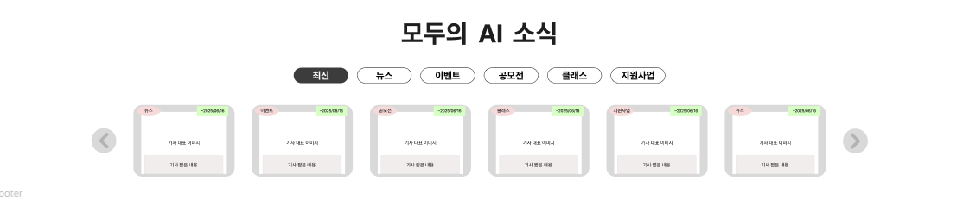
소식 페이지 진입 (클릭)
참조: 피그마

Slide 21
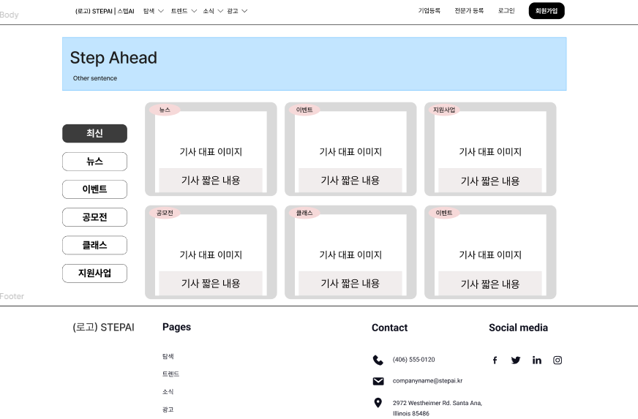
소식 페이지 컴포넌트 설명
서비스 동작 사항
1. 리스트박스
메인 페이지 모두의 AI와 동일 동작
2. 카드뉴스 (이벤트, 공모전, 클래스)
각 링크로 이동
최신 : 카드 뉴스 형식
뉴스 : test list (네이버 X)
지원사업: 뉴스와 동일 (지역별 구분 section 추가 필요)
이벤트: 뉴스와 동일 (공모전, 오프라인 행사 등 기타 AI 이벤트)
카드뉴스
리스트박스
추가 고려 사항
- 최신에 대한 레이아웃 고민 필요
- Other Sentence 고민 필요

Slide 22
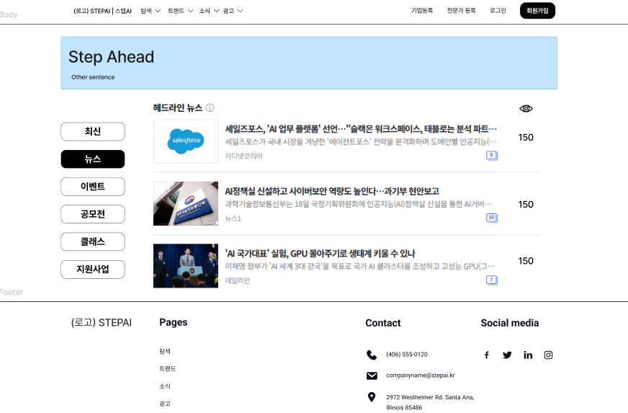
소식 페이지 컴포넌트 설명
서비스 동작 사항
1. 리스트박스
메인 페이지 모두의 AI와 동일 동작
2. 리스트박스 (뉴스, 지원사업)
각 링크로 이동
리스트박스
리스트박스
추가 고려 사항
- 최신에 대한 레이아웃 고민 필요
- Other Sentence 고민 필요

